Slide 1

电场线中比参量 逻辑关系一连串

Slide 2
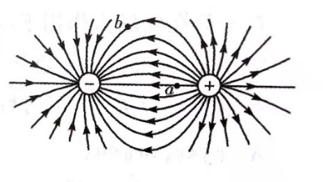

例【2018 ·浙江11月】等量异种电荷的电场线如图所示，下列表述正确的是
A. a点的电势低于 b点的电势
B. a点的场强大于b点的场强，方向相同
C. 将一负电荷从a点移到b点电场力做负功
D. 负电荷在a点的电势能大于在b点的电势能
×
×
√
×
根据“沿电场线方向电势越来越低”
根据“电场线越密，场强越强，方向沿切线”
根据
为钝角
根据“电场力作负功，电势能增大”
答案:C

Slide 3
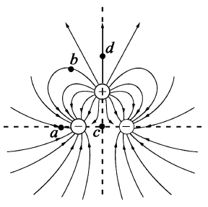
1.【2015·江苏】两个相同的负电荷和一个正电荷附近的电场线分布如图所示，c是两负电荷连线的中点，d点在正电荷的正上方， 到正电荷的距离相等，则
A． a点的电场强度比 b点的大 B． a点的电势比 b 点的高
C． c点的电场强度比 d点的大 D． c点的电势比 d点的低
√
×
√
√
根据“电场线越密，场强越强”
根据“沿电场线方向电势越来越低”
“正电荷形成的电场中，电势为正；负电荷的电场中，电势为负”
答案:ACD

Slide 4
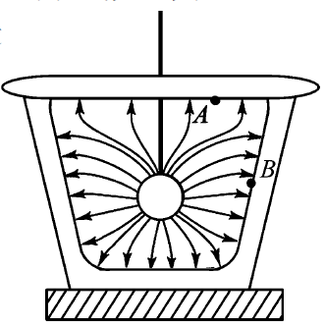
2.【 2016 ·江苏卷】金属容器置于绝缘板上，带电小球用绝缘细线悬挂于容器中，容器内的电场线分布如图所示．容器内表面为等势面，A、B为容器内表面上的两点，下列说法正确的是
A．A点的电场强度比B点的大
B．小球表面的电势比容器内表面的低
C．B点的电场强度方向与该处内表面垂直
D．将检验电荷从A点沿不同路径移到B点，电场力所做的功不同
×
×
√
×
根据“电场线越密，场强越强”
根据“沿电场线方向电势越来越低”
根据“电场线的方向与等势面垂直”
C正确
根据“同一等势面上，故电场力不做功”
D错误
答案:C

Slide 5
“电场线中比参量 逻辑关系一连串”
此类问题要抓住知识之间的内在逻辑：加速度取决于电场力，电场力取决于电场强度，电场强度取决于电场线的密度；沿着电场线方向电势逐渐减低，电场力做正功电势能降低。

